Slide 1
Ћирило и методије
Почеци словенске писмености

Slide 2
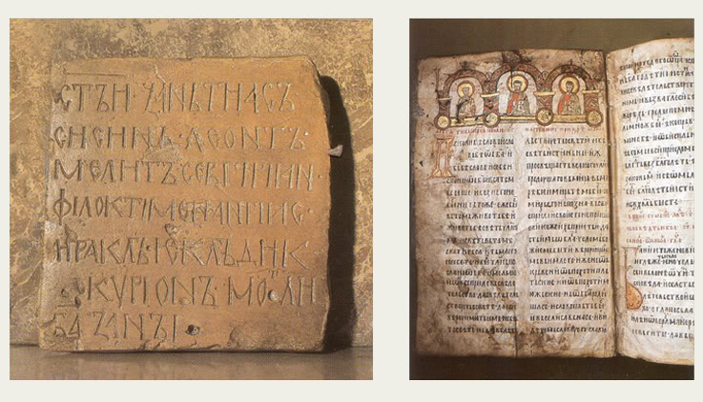
Почеци словенске писмености
Словенска писменост појавила се у процесу распадања родовске заједнице и стварања државних заједница словенских племена.Она су била окружена германским феудалним државама које су испољавале тежње, да преко својих мисионара који су ширили хришћанство, продру у словенске земље и загосподаре њима.
Представници родовског племства схватили су да једино прихватањем хришћанства могу да створе феудалну државу и одупру се насртајима Германа.

Slide 3
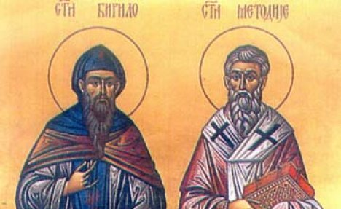
Ћирило и Методије
Моравски кнез Растислав је затражио 862. године од византијског цара да му пошаље мисионаре који ће ширити хришћанство на словенском језику. Цар је одабрао двојицу Грка, браћу Константина (Ћирила) и Методија, који су били веома образовани, зналци више језика па и словенског, и послао их у Моравску.
У току припрема за одлазак у Моравску превели су све црквене књиге и написали азбуку глагољицу. Солунска браћа су радо примљена од моравских кнезова, али не и од германских свештеника који су се већ налазили на простору Моравке. Папа позива солунску браћу на суд у Риму и одобрава им њихов рад.

Slide 4
РАд УчениКА ћирила и методија
Рад Ћирила и Методија настављају њихови ученици: Горазд, Климент, Наум, Анђелар, Сава. Они су кренули на југ и стигли у Преслав, код бугарског кнеза Бориса. Рад настављају само Климент и Наум који су створили две нове школе на словенском југу – Преславску и Охридску.
Климент и Наум су најјзаслужнији за развитак писмености код јужних словена. Они су дошли на двор бугарског кнеза Бориса намерни да наставе рад својих учитеља и наставак ширења њихових књига.
Радом Климента и Наума настаје Ћирилица.

Slide 5
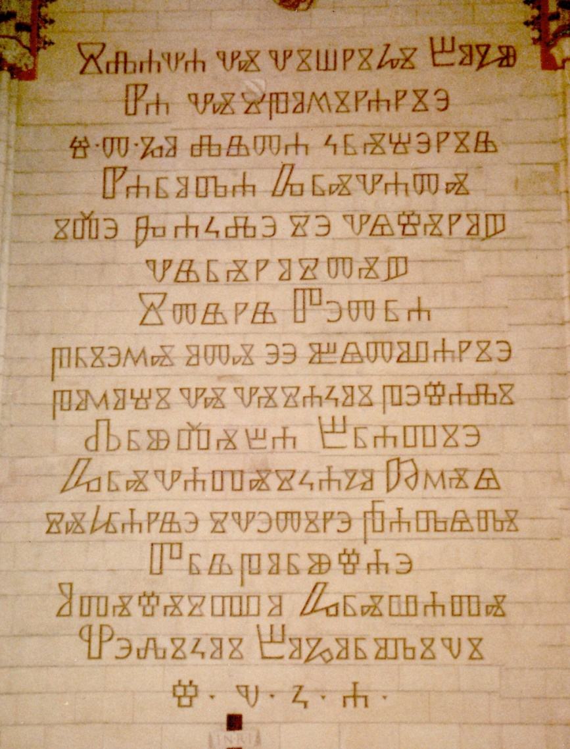
ГЛАГОЉИЦА
Прва словенска азбука је глагољица. Њу је саставио Ћирило како би на словенски језик превео делове светог писма. Сматра се да је ова азбука називана по своме творцу кириловица. Глагољица је настала по угледу на грчко писмо. Постојала је обла и угласта глагољица. Глагољицу је убрзо заменила ћирилица.

Slide 6
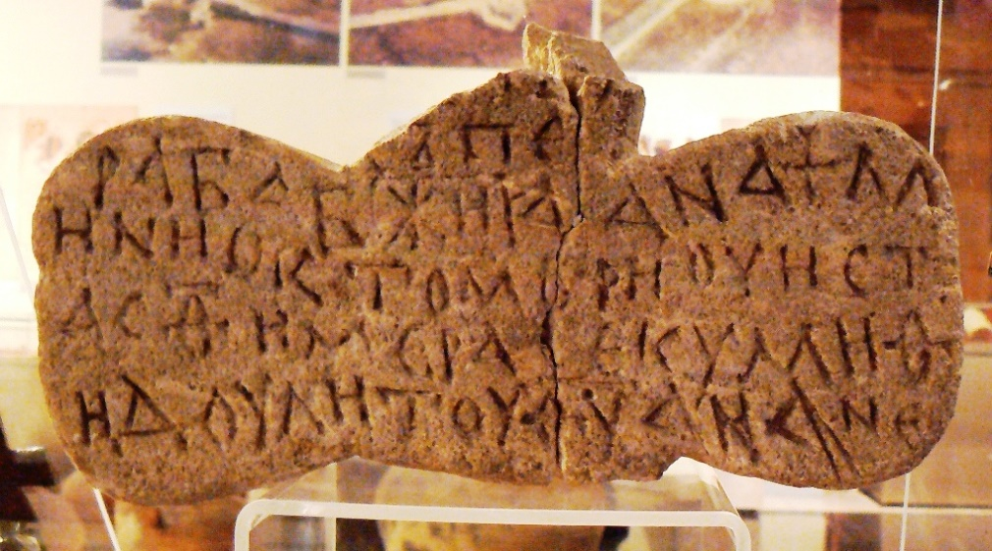
ћирилица
Је друго словенско писмо настало крајем 9. и почетком 10. века по угледу на грчко писмо. Претпоставља се да је творац био један од ученика Ћирила и Методија - Климент и настала је у Македонији. Црноризац Храбар је успео да одбрани вредност и значај словенског језика и да обелодањи вредне податке о словенској мисији солунске браће Ћирила и Методија.
Ћирилица се данас користи у Србији, Русији, Црној Гори, Македонији и Бугарској.

Slide 7
Развој језика
Значај 12. века за развој језика био је у појавама редакција или рецензија језика, које су заправо значиле уносење елемената народног језика У СТАРОСЛОВЕНСКИ ЈЕЗИК. Те редакције су нарочито биле присутне у делима световног карактера, као што су писма, повеље, закони. Таквом једном редакцијом настаје и српско словенски језик, односно српска редакција старословенског језика или црквено словенски језик. 1180. године настао је најважнији споменик српске културе писан српскословенским језиком и ћириличним писмом, а то тело се назива Мирослављево јеванђеље.

Slide 8
Хвала на пажњи

